Slide 1
m-i-k-s.ru
Круглый стол:
Основные проблемы общественного контроля.
Мурманск
30 ноября – 1декабря 2015

Slide 2
Какова мотивация людей, участвующих в общественном контроле?
Почему вы этим занимаетесь?

Slide 3
Какова мотивация людей, участвующих в общественном контроле?
Почему вы этим занимаетесь?
Какие мотивы есть у других участников ОК?

Slide 4
Какова мотивация людей, участвующих в общественном контроле?
Почему вы этим занимаетесь?
Какие мотивы есть у других участников ОК?
Что думают об участниках ОК обычные граждане?

Slide 5
Какова мотивация людей, участвующих в общественном контроле?
Почему вы этим занимаетесь?
Какие мотивы есть у других участников ОК?
Что думают об участниках ОК обычные граждане?
Что думают об участниках ОК чиновники?

Slide 6
Проблемы отбора кадров: заниженные общественные требования к МС

Slide 7
Кадровая политика : незарплатная мотивация
- ответственность
награды
соревнование
служебный рост
«накопленные» бонусы
новые знания
новые знакомства
Делают ли нас деньги более заинтересованными в том, чем мы занимаемся?
Наиболее убедительный ответ на этот вопрос — метаанализ, сделанный Тимом Джаджем и его коллегами. Они изучили научные работы за 120 лет и синтезировали результаты 92 количественных исследований. Все данные, принятые ими во внимание, охватывали 15 тыс. человек и 115 корреляционных коэффициентов.
Результаты указывают на то, что связь между величиной зарплаты и удовлетворением от работы весьма слаба.
Лишь небольшое количество фактов свидетельствует о том, что деньги способны мотивировать. И наоборот, есть множество данных, подтверждающих, что они могут демотивировать.
Сравнение положения дел в разных культурах показало, что соотношение между зарплатой и удовлетворением от работы и ее оплатой является практически одинаковым в разных странах (например, не обнаружено существенной разницы между США, Индией, Австралией, Британией и Тайванем).
Финансовая мотивация
имеет значение при
решении простых задач

Slide 8
Нужны ли профессионалы для проведения ОК?
Оцените уровень профессионализма участников ОК

Slide 9
Нужны ли профессионалы для проведения ОК?
Оцените уровень профессионализма участников ОК
Можно ли обойтись без профессионалов?

Slide 10
Нужны ли профессионалы для проведения ОК?
Оцените уровень профессионализма участников ОК
Можно ли обойтись без профессионалов?
Где граница между общественной и профессиональной работой?

Slide 11
Нужны ли профессионалы для проведения ОК?
Оцените уровень профессионализма участников ОК
Можно ли обойтись без профессионалов?
Где граница между общественной и профессиональной работой?
Можно ли привлекать профессионалов, работающих в организациях, заинтересованных в независимом ОК?

Slide 12
Как избежать конфликта интересов при проведении ОК?
А есть ли вообще независимые эксперты?

Slide 13
Как избежать конфликта интересов при проведении ОК?
А есть ли вообще независимые эксперты?
Интересует ли нас мнение заинтересованных сторон?

Slide 14
Как избежать конфликта интересов при проведении ОК?
А есть ли вообще независимые эксперты?
Интересует ли нас мнение заинтересованных сторон?
Как его выявить и учесть?

Slide 15
Как избежать конфликта интересов при проведении ОК?
А есть ли вообще независимые эксперты?
Интересует ли нас мнение заинтересованных сторон?
Как его выявить и учесть?
Где начинается конфликт интересов?

Slide 16
Как избежать конфликта интересов при проведении ОК?
А есть ли вообще независимые эксперты?
Интересует ли нас мнение заинтересованных сторон?
Как его выявить и учесть?
Где начинается конфликт интересов?
Как вести себя, если выявился КИ?

Slide 17
Как избежать конфликта интересов при проведении ОК?
А есть ли вообще независимые эксперты?
Интересует ли нас мнение заинтересованных сторон?
Как его выявить и учесть?
Где начинается конфликт интересов?
Как вести себя, если выявился КИ?
Как не допустить обвинений в КИ?

Slide 18
Бывший осужденный, освободившись по УДО создает проект (сайт и 6 тыс чел пользователей) для «содействия реформе УИС и гуманизации российских тюрем и колоний». Параллельно создает страховую компанию, страхующую от «неправомерных действий сотрудников УИС и МВД (2 тыс. застрахованных, взносы от 1,7 до 70 тыс руб.)
Допустимо | Недопустимо
Аргументы/ примеры | Аргументы/ примеры
А если… | Меры регулирования Правовые/ административные/ этические

Slide 19
Руководительница общественной организации, занимающейся защитой прав заключенных, инициирует мониторинг и серию поверок в учреждениях ФСИН. Муж руководительницы организации осужден к длительному сроку лишения свободы
Допустимо | Недопустимо
Аргументы/ примеры | Аргументы/ примеры
А если… | Меры регулирования Правовые/ административные/ этические

Slide 20
Член ОНК уличена в неформальных отношениях с заключенным. Она настаивает на том, что это никак не отразится на ее работе в ОНК.
Допустимо | Недопустимо
Аргументы/ примеры | Аргументы/ примеры
А если… | Меры регулирования Правовые/ административные/ этические

Slide 21
Директор региональной АНО в сфере культуры является членом комиссии по выделению грантов (федерального уровня). В общем списке конкурсных заявок присутствует заявка его организации.
Допустимо | Недопустимо
Аргументы/ примеры | Аргументы/ примеры
А если… | Меры регулирования Правовые/ административные/ этические

Slide 22
В экспертном Совете, принимающем решения о выделении грантов федерального уровня работает эксперт, имеющий и \или имевший в прошлом трудовые отношения со многими организациями, подавшими заявки на конкурс.
Допустимо | Недопустимо
Аргументы/ примеры | Аргументы/ примеры
А если… | Меры регулирования Правовые/ административные/ этические

Slide 23
Председатель Попечительского Совета детского сада поддержал предложение по выкупу у своей жены земли для строительства нового здания детского сада.
Допустимо | Недопустимо
Аргументы/ примеры | Аргументы/ примеры
А если… | Меры регулирования Правовые/ административные/ этические

Slide 24
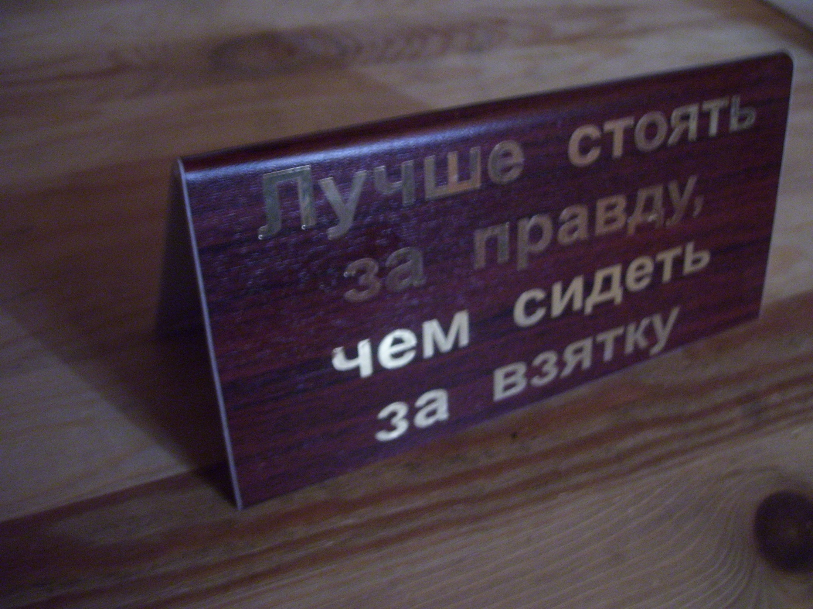
m-i-k-s.ru
Ст. 179 БК РФ: Долгосрочные целевые программы, реализуемые за счет средств … местного бюджета, утверждаются …. местной администрацией муниципального образования.
… Объем бюджетных ассигнований на реализацию долгосрочных целевых программ утверждается решением о бюджете в составе ведомственной структуры расходов бюджета по соответствующей каждой программе целевой статье расходов бюджета.
ст. 35 п. 10-4 ФЗ Об общих принципах организации местного самоуправления в РФ( исключительная компетенция представительного органа муниципального образования) :
-принятие планов и программ развития муниципального образования, утверждение отчетов об их исполнении
Администрация
Представительный орган
Требуется поправка в БК – возврат права представительного органа
утверждать программы

